Slide 1
KHỞI ĐỘNG

Slide 2
GIẢI Ô CHỮ
1
B | A | N | B | E
2
G | I | A | D | I | N | H
3
S | I | E | N | G | N | A | N | G
4
S | O | T | H | I | C | H
5
H | A | N | H | P | H | U | C
6
D | O | A | N | K | E | T
7
L | A | O | D | O | N | G

Slide 3




TRƯỜNG THCS VÂN ĐỒN
CHỦ ĐỀ 1
KHÁM PHÁ LỨA TUỔI VÀ MÔI TRƯỜNG HỌC TẬP MỚI

Slide 4
NỘI DUNG CHỦ ĐỀ TUẦN 2
3
4
ĐIỀU CHỈNH THÁI ĐỘ, CẢM XÚC CỦA BẢN THÂN
RÈN LUYỆN ĐỂ TỰ TIN BƯỚC VÀO ĐỘ TUỔI MỚI

Slide 5
PHẦN 3
ĐIỀU CHỈNH
THÁI ĐỘ, CẢM XÚC CỦA BẢN THÂN

Slide 6
TRÒ CHƠI XIN MỜI
- KHI GIÁO VIÊN ĐƯA RA MỘT YÊU CẦU NÀO CÓ TỪ XIN MỜI THÌ HS LÀM THEO, CÒN YÊU CẦU NÀO KHÔNG CÓ TỪ XIN MỜI THÌ HS KHÔNG ĐƯỢC LÀM THEO.
- HS NÀO VI PHẠM SẼ LÊN THAM GIA TRÒ CHƠI PHẠT “BÒ LÚC LẮC” TRƯỚC LỚP

Slide 7
KHÁM PHÁ

Slide 8


MỘT SỐ ĐẶC ĐIỂM TÂM LÝ LỨA TUỔI

Slide 9
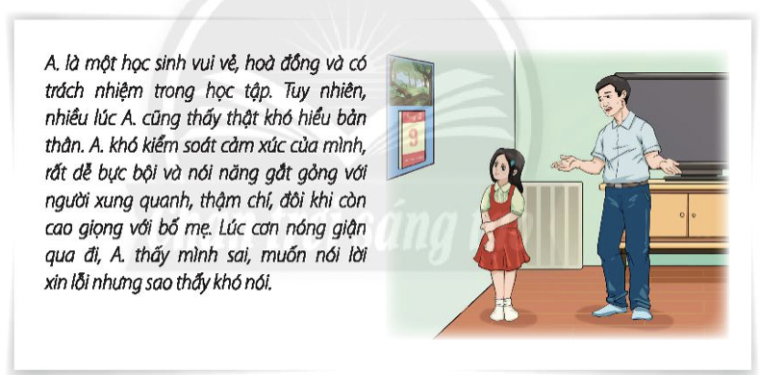
9
TÌNH HUỐNG
A thấy bản thân mình là người như thế nào?

Slide 10
KHẢO SÁT TÂM LÝ
ĐẶC ĐIỂM | ĐẶC ĐIỂM | ĐÚNG | PHÂN VÂN | KHÔNG ĐÚNG
1 | Làm việc gì cũng lóng ngóng, thiếu tự tin
2 | Ngại làm việc nhà vì hay thấy mệt mỏi
3 | Buồn, vui vô cớ
4 | Hay phản ứng lại bố mẹ người thân
5 | Hay cáu gắt
6 | Nói năng cộc lốc
7 | Không thích nói lời xin lỗi
8 | Không muốn nhìn nhận lỗi lầm của mình
9 | Ngại đứng trước đám đông hoặc bạn khác giới

Slide 11
MỘT SỐ THAY ĐỔI VỀ TÂM LÝ LỨA TUỔI
1
2
Muốn khẳng định bản thân nhưng bị hạn chế về điều kiện và năng lực,...
3
Tuối dậy thì, hệ cơ, xương, hệ tuần hoàn,... phát triển không đồng bộ nên dề mệt, dề cáu…
4
Mong muốn được trở thành người lớn, được đối xử như ngưới lớn nhưng tính tình cùa các em lại thể hiện còn trẻ con

Slide 12
MỘT SỐ BIỆN PHÁP ĐIỀU CHỈNH THÁI ĐỘ CẢM XÚC

Slide 13
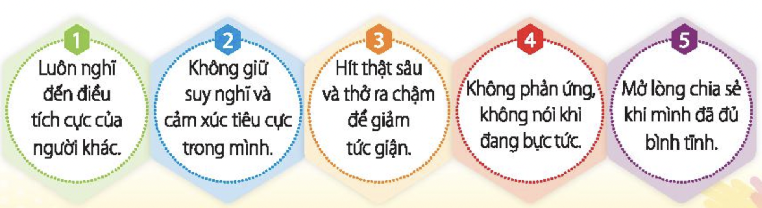
Thảo luận nhóm theo kĩ thuật khăn trải bàn về những biện pháp để điêu chỉnh thái độ, cảm xúc bản thân (nhiệm vụ 3, ý 2, trang 9 SGK), cho biết những biện pháp mà các em thực hiện tốt, những khó khăn mà em đã gặp phải.

Slide 14
PHẦN 4
RÈN LUYỆN ĐỂ TỰ TIN BƯỚC VÀO ĐỘ TUỔI MỚI

Slide 15
Tìm hiểu những yếu tố tạo nên sự tự tin dành cho tuổi mới lớn

Slide 16
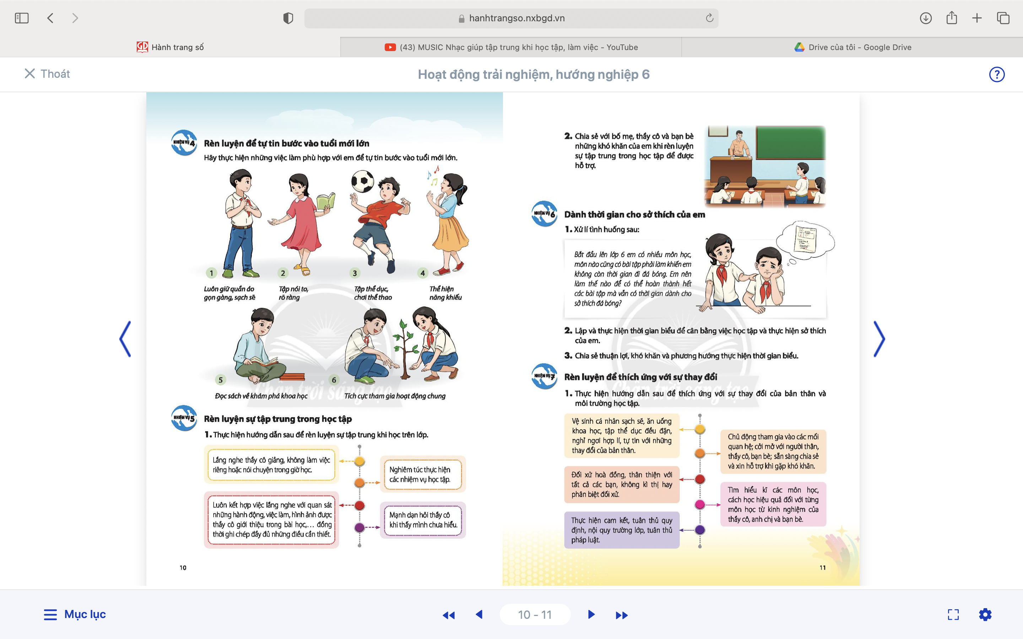
THẢO LUẬN NHÓM THEO KĨ THUẬT KHĂN TRẢI BÀN VỀ
NHỮNG YẾU TỐ TẠO NÊN SỰ TỰ TIN

Slide 17
TỪNG NHÓM LÊN TRÌNH BÀY TRÊN BẢNG

Slide 18
—NHỮNG YẾU TỐ TẠO NÊN SỰ TỰ TIN
Vẻ bề ngoài chỉn chu, dề gây thiện cảm với mọi người
Có ngôn ngữ lưu loát, rõ ràng, biết xử lý tình huống
Cơ thể khỏe mạnh
Tăng sự hiếu biết, có nhiều MQH thế hiện giá trị và năng khiếu cùa bản thân
1
2
3
4

Slide 19
LUYỆN TẬP
1
2
3
4

Slide 20
LUYỆN TẬP
Tự viết lời giới thiệu bản thân trên nữa trang giấy (ưu điểm, nhược điểm, sở thích, tính cách,…)
Nhờ bạn bè (người thân) viết về ưu điểm, hạn chế, tính cách, sở thích về em trên nữa trang giấy.
SS thông tin của em và người khác viết về em và hoàn thành việc mô tả bản thân.
Liệt kê những ưu điểm, hạn chế và đề xuất biện pháp phát huy ưu điểm, hạn chế khuyết điểm
B1
B2
B3
B4

Slide 21

VẬN DỤNG
1
2
3
4

Slide 22
Bài tập vận dụng
- Mỗi ngày dành 15 phút để suy nghĩ những trải nghiệm của bản thân bao gồm những điều mong muốn, những điều tốt, chưa làm tốt,… và ghi vào nhật kí. Sau mỗi tháng em xem lại nhật kí để biết bản thân mình đã thay đổi ntn?

Slide 23
BT VẬN DỤNG
Em hãy tham gia các hoạt động tập thể và ghi lại những trải nghiệm, đặc điểm và khả năng mới mà em đã khám phá được ở bản thân mình.

Slide 24




Những người găn kết với nhau bởi họ có chung một đặc điểm tính cách, có thể hoà hợp với nhau và sẵn sàng chia sẽ với nhau mọi vui buồn trong cuộc sống thì gọi là gì?
Bạn nhận được một cây viết

Slide 25
Nơi mà chúng ta sinh ra và được nuôi dưỡng đến tận hôm nay?
Bạn nhận được một điểm cộng

Slide 26
Để gặt hái được những điểm 10 trong học tập thì chúng ta cần phải?
Bạn nhận được một cuốn vở

Slide 27
Những hoạt động thường xuyên hoặc theo thói quen để đem lại cho con người niềm vui, sự phấn khởi trong khoảng thời gian thư giãn. Đó là…?
Bạn nhận được 9 điểm

Slide 28
Cảm giác khi chúng ta được ba mẹ thương yêu, quan tâm, thấu hiểu?
Bạn nhận được một cây thước

Slide 29
Một cây làm chẳng nên non
Ba cây chụm lại nên hòn núi cao.
Bạn nhận được một cuốn vở
Câu ca dao này nói lên sức mạnh của sự…?

Slide 30
… là vinh quang?
Bạn nhận được một cây viết
(Nằm 1 trong các điều Bác Hồ dạy)

